Slide 1

Vibe Coding
王浩然
计算机系知识工程实验室
（KEG）
ubecwang@gmail.com

Slide 2
Prompt Eng. ▸ Context Eng. ▸ Harness Eng.
首先致谢！
微信文章 · 小石谈记memo · Vibe Coding 完整流程
https://mp.weixin.qq.com/s/3woX_Go5M2AEq_FwczkAqw
感谢聆听 · Q & A
王浩然 ubecwang@gmail.com
54

Slide 3
Prompt Eng. ▸ Context Eng. ▸ Harness Eng.
开场 · 主线
今天要回答的三个问题
90 分钟 · 一条主线 · 三段演进
Q1
Chat 与 Agent 差在哪？
Q2
一个 Agent 为什么能可靠干活？
Q3
我作为学生怎么用起来？
■ 单轮 vs 循环
■ 被动 vs 主动规划
■ 无工具 vs Shell/API/浏览器
■ 无状态 vs 持久记忆
■ ReAct + Agent Loop
■ ETCLOVG 七层框架
■ Skill / MCP / CLI 三支柱
■ 文档才是唯一真相来源
■ 六份规范文档 + CLAUDE.md
■ 95% 信心审问法
■ Git worktree 并行开发
■ Claude Code 五阶段方案
2

Slide 4
Prompt Eng. ▸ Context Eng. ▸ Harness Eng.
开场 · 主线
一条主线：Agent 工程的三次迁移
出自《Agent Harness Engineering: A Survey》(CMU/Yale/JHU/Amazon)
Prompt Engineering
Context Engineering
Harness Engineering
2022 - 2023
2024 - 2025
2025 - 2026
"怎么跟模型说话"
"模型该看见什么"
"怎么让模型可靠干活"
system prompt · few-shot · 单次性
窗口管理 · 记忆 · 压缩 · Subagent
工具接口 · 执行环境 · 验证 · 治理
"Prompt Engineering 是把模型叫醒。Context Engineering 是让模型看见正确的信息。Harness Engineering 是让模型在真实世界里可靠行动。"
3

Slide 5
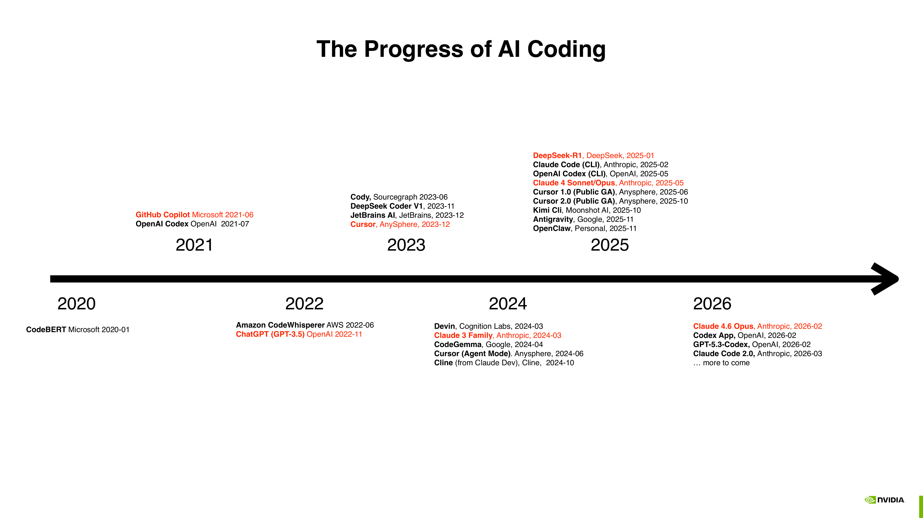
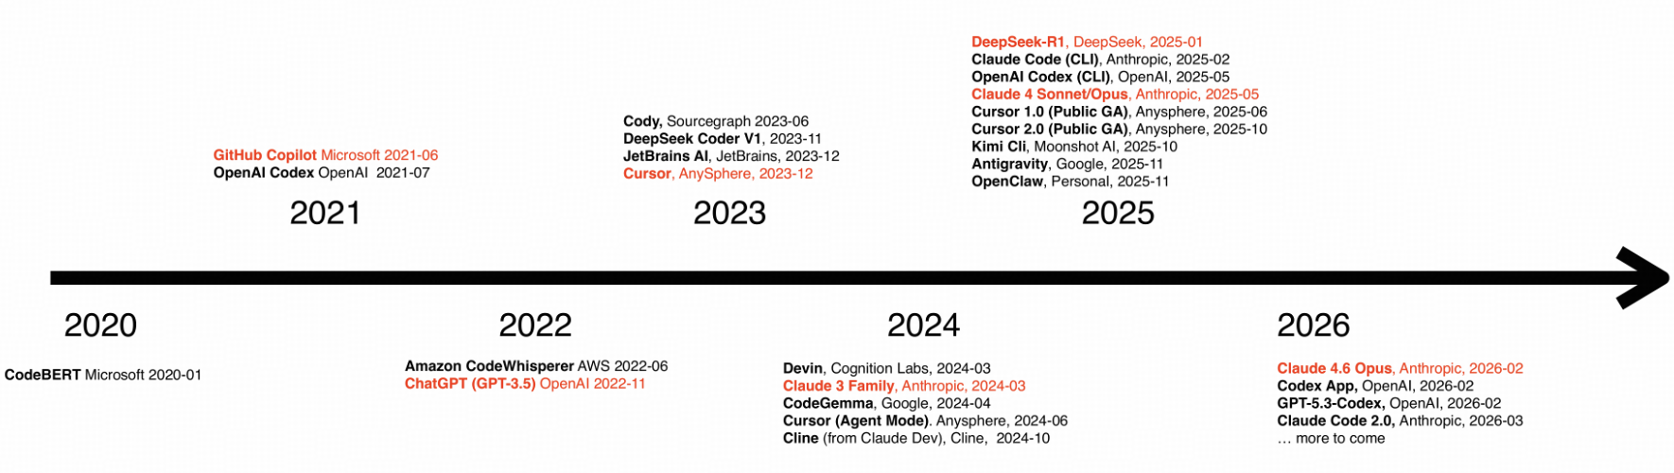
https://lzhu.me/assets/slides/202606-advancing-agent-loops-with-humanize.pdf

Slide 6
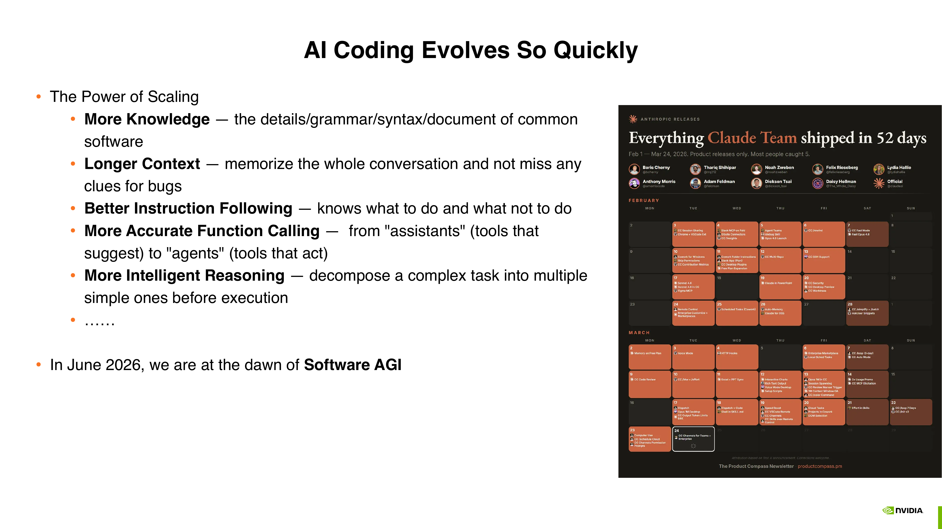
https://lzhu.me/assets/slides/202606-advancing-agent-loops-with-humanize.pdf

Slide 7
Prompt Eng. ▸ Context Eng. ▸ Harness Eng.
Prompt Engineering · 2022-2023
§1.1 从 Chat 到 Agent 的范式跃迁
Chat 是"一问一答"；Agent 是"目标驱动的自主行动闭环"
维度 | Chat | Agent
模式 | 单轮对话 | 多轮循环 (Loop)
主动性 | 被动响应 | 主动规划与执行
工具使用 | 无 | 文件、Shell、API、浏览器…
记忆 | 上下文窗口 | 持久记忆 + 会话记忆 + Skill 沉淀
状态 | 无状态 | 有状态，跨会话持久化
Google Cloud 官方定义：AI 智能体是使用 AI 来实现目标并代表用户完成任务的软件系统，表现出推理、规划和记忆能力，具有一定的自主性。
6

Slide 8
Prompt Eng. ▸ Context Eng. ▸ Harness Eng.
Prompt Engineering · 2022-2023
一个把 "Agent" 讲透的例子：OpenAI Codex Goals
"普通 prompt 是一次性；Goals 是一个持久目标"
普通 Prompt (一次性)
Codex Goals (持久目标)
■ 你说做什么，模型做完就停
■ 每一轮都要重申目的
■ 不记得整体上下文
■ 不会自己检查进度
■ 不会自己决定"下一步做什么"
■ 目标不变，Codex 自主推进
■ 自己检查进度、决定下一步
■ 在预算内持续迭代
■ 典型：让它复现一篇论文的每个结论
■ 每个结论标注：证据 · 状态 · 剩余不确定性
从 Prompt 到 Goals，就是从"提问"到"托管"——Agent 心智模式的分水岭。
7

Slide 9
Prompt Eng. ▸ Context Eng. ▸ Harness Eng.
Prompt Engineering · 2022-2023
§1.2 Agent 的核心引擎：ReAct
Reasoning + Acting，Yao et al., 2022
1
2
3
推理 Reasoning
执行 Acting
观察 Observation
LLM 分析当前任务状态，决定下一步行动
根据推理执行操作：Function Call / MCP / Shell / 代码
观察结果，反馈到下一轮；或判断目标达成则输出
工程实现的本质：一个 While 循环。每次迭代 = 一次 LLM 推理 + 工具调用 + 上下文处理。
while not done:
thought = llm.reason(context) # 推理
action = llm.plan_action(thought) # 决定动作
obs = tools.execute(action) # 执行
context.append(thought, action, obs) # 观察
done = llm.check_goal(context)
8

Slide 10
Prompt Eng. ▸ Context Eng. ▸ Harness Eng.
Prompt Engineering · 2022-2023
Agent Loop —— 工程上的完整闭环
记忆 · 上下文 · 工具选择 · 观察 · 反思，都在这个循环里发生
class Agent:
def __init__(self, model, tools, memory):
self.model = model # LLM 推理引擎
self.tools = tools # Function/MCP/CLI 工具集
self.memory = memory # 长期记忆 + 会话记忆
def run(self, goal, max_steps=50):
ctx = self.memory.load(goal)
for step in range(max_steps):
plan = self.model.reason(ctx, goal) # Reasoning
if plan.finish:
return plan.answer
action = self.tools.select(plan.tool_call) # Acting
result = action.execute() # Observation
ctx = self.memory.update(ctx, plan, action, result)
if plan.needs_reflection:
ctx = self.model.reflect(ctx) # 反思 (可选)
raise TimeoutError("agent budget exhausted")
9

Slide 11
Prompt Eng. ▸ Context Eng. ▸ Harness Eng.
Prompt Engineering · 2022-2023
两种重要的衍生模式
Plan-and-Execute · Reflection —— 都是在 ReAct 骨架上加东西
Plan-and-Execute
Reflection
■ 先做完整规划：把大任务拆成 N 个小步骤
■ 再按步骤执行：每一步只关注局部问题
■ 优点：长链路稳定，避免走一步看一步的漂移
■ 缺点：一旦环境变化，计划要重新出
■ 典型：Claude Code 的 Plan Mode (Shift+Tab)
■ 典型：LangGraph 的 StateGraph
■ 在 ReAct 基础上加"反思"环节
■ 每次失败后把经验写入记忆缓冲区
■ 下次遇到类似问题时先查经验再决策
■ 优点：越用越聪明，能吸取教训
■ 典型：Reflexion 论文的自我反思循环
■ 典型：lessons.md 就是它的工程实现
10

Slide 12
Prompt Eng. ▸ Context Eng. ▸ Harness Eng.
Prompt Engineering · 2022-2023
Prompt Engineering 时代：做法与局限
"怎么跟模型说话"的手艺，仍是基础，但已远远不够
当年最重要的三件事
为什么单靠 Prompt 不够
■ System Prompt：定人设、定风格、定 output schema
■ Few-Shot：把 3-5 个高质量样例塞进上下文
■ Chain-of-Thought：让模型"一步一步想"
■ 各种 XML/Markdown 结构化提示词
■ 手工微调 temperature / top_p
■ 一次性：对话结束记忆归零
■ 窗口有限：塞不下真实项目的上下文
■ 不可复用：换个人写就换个效果
■ 无法验证：模型说得头头是道也可能全错
■ 无法执行：说"我会帮你部署"其实动不了手
■ → 引出 Context 与 Harness 两次范式扩展
11

Slide 13
Prompt Eng. ▸ Context Eng. ▸ Harness Eng.
Prompt Engineering · 2022-2023
Part 1 小结：从"叫醒模型"到"喂对信息"
主线推进：Prompt Engineering → Context Engineering
Prompt Eng. 决定"模型愿不愿意说"；但要"说得对，且能做到"，靠的是 Context + Harness。
课堂发现：很多同学抱怨"模型变笨了"——其实是喂给它的上下文腐了。下一部分讲怎么解。
已经解锁的能力
还没解决的痛点
■ 会写清晰的 system prompt
■ 会用 few-shot 拉齐输出格式
■ 会用 ReAct + Plan Mode 拆任务
■ 理解 Chat 与 Agent 的本质差异
■ 一个 session 越用越傻 (Context Rot)
■ 一到复杂项目 AI 就开始"编造需求"
■ 换个 session 就要重新交代一切
■ "给建议 vs 直接干活"仍有鸿沟
12

Slide 14
Prompt Eng. ▸ Context Eng. ▸ Harness Eng.
Context Engineering · 2024-2025
§1.3 Context Engineering 定义
来源：《Agent Harness Engineering: A Survey》CMU/Yale/JHU/Amazon
"模型该看见什么"
哪些信息该进上下文，哪些要压缩，窗口满了怎么办，会话之间怎么传递——这些工程决策的总和。
■ 不是"prompt 写得更花哨"，而是"送进去的信息更相关"
■ 把外部世界（文档 / 代码 / 日志 / 记忆）压缩为窗口能吃下的高信噪比切片
■ 决定"哪些主动喂进去，哪些让 Agent 按需拉取，哪些丢掉"
■ 与检索 (RAG)、记忆 (memory)、子代理 (subagent) 是同一批工程问题的不同侧面
■ 本节要讲：文档系统 · 五种上下文策略 · Skill (程序性记忆) · 审问系统
13

Slide 15
Prompt Eng. ▸ Context Eng. ▸ Harness Eng.
Context Engineering · 2024-2025
Context Rot —— 上下文越用越傻
这是每个 vibe coder 都踩过的坑
现象
根本原因
■ 记忆混淆：把 A 文件的逻辑记到 B 文件上
■ 回答变简单：越到后面越"敷衍"
■ Bug 乱修：改了 A 引入 B，改了 B 引入 C
■ "上次你说过的那个方案"→ AI 完全不记得
■ 1M 上下文时代反而更容易触发！塞得多，判断压力更大
■ 窗口满了 → 早期信息被挤出去
■ 注意力分散 → 对每一段权重都变低
■ 错误被继续引用 → 反复回声放大
■ 很多同学从项目开始到结束都不换 session
■ → 下一张：Anthropic 官方给出的五种应对策略
14

Slide 16
Prompt Eng. ▸ Context Eng. ▸ Harness Eng.
Context Engineering · 2024-2025
§3.6 Anthropic 官方五种上下文管理策略
按场景选择，别只会 Ctrl+L 清屏
策略 | 什么时候用 | 关键动作
Continue | 上下文还有用，切换要付重建代价 | 继续用，别乱动
Compact | 到 50% 主动手动压缩 (别等自动) | /compact —— 保留关键决策与文件路径
Clear / New Session | 上下文腐坏，明显走偏 | /clear + 依靠 progress.txt / Proposal.md 恢复
Subagents | 独立子任务 (搜索/审计/测试) | 把污染阻挡在子代理里
Rollback | 走偏了别在错误上下文里修 | Esc Esc —— 回到 checkpoint 重来
铁律：/context 查看用量 → 到 50% 手动 /compact。别等自动压缩——那时 Claude 已经注意力涣散了。
15

Slide 17
Prompt Eng. ▸ Context Eng. ▸ Harness Eng.
Context Engineering · 2024-2025
为什么需要 Compact —— 触发机制与预算账
Compact 不是 summarize-and-hope，是工程化的窗口预算管理
Output headroom
Compaction headroom
Free < reserved → 触发
给模型下一轮回复留的空间
跑摘要本身需要的空间
两块预留耗尽后立刻压缩
Codex 的触发阈值公式
effective_window = model_context_window − min(max_output_tokens, 20000)
threshold = effective_window − 13000
# GPT-5.3-Codex (200k window) → 约 167k tokens 触发
# 硬 90% 上限：用户设更高的 model_auto_compact_token_limit 也会被静默压回
对比：Claude Code 用 headroom accounting（未公开数值） · Codex 用固定 13k 保留。
16

Slide 18
Prompt Eng. ▸ Context Eng. ▸ Harness Eng.
Context Engineering · 2024-2025
Codex Compact 核心代码 —— 双路径 + 历史重写
codex-rs/core/src/compact.rs · compact_remote_v2.rs
Local path · compact.rs
Remote path · compact_remote_v2.rs
■ 任意 provider 都可用
■ client 侧发起 LLM 摘要调用
■ compact_prompt 可覆盖为自定义模板
■ 仅 OpenAI 托管
■ POST /v1/responses/compact → 返回 encrypted_content blob
■ blob 回传时服务端解密，client 看不到内容
■ compact_prompt 配置被忽略
// codex-rs/core/src/compact.rs (line ~326)
let summary_suffix = get_last_assistant_message_from_turn(items).unwrap_or_default();
let summary_text = format!("{SUMMARY_PREFIX}\n{summary_suffix}");
let user_messages = collect_user_messages(items); // 保留所有用户消息
let new_history = build_compacted_history(
Vec::new(), // ← 丢掉全部 assistant / tool 历史
&user_messages, // ← 用户消息原文保留
&summary_text, // ← 摘要作为最后一条 user-role 消息注入
);
摘要用 user-role 注入 —— 让新模型看到的是「指令」不是「上一轮 assistant 的碎碎念」。
17

Slide 19
Prompt Eng. ▸ Context Eng. ▸ Harness Eng.
Context Engineering · 2024-2025
Codex 的两段 Prompt —— 交接的仪式感
prompts/templates/compact/{prompt,summary_prefix}.md
SUMMARIZATION_PROMPT
SUMMARY_PREFIX
prompts/templates/compact/prompt.md
prompts/templates/compact/summary_prefix.md
You are performing a CONTEXT
CHECKPOINT COMPACTION.
Create a handoff summary for another
LLM that will resume the task.
Include:
- Current progress and key decisions
made
- Important context, constraints, or
user preferences
- What remains to be done (clear
next steps)
- Any critical data, examples, or
references needed to continue
Be concise, structured, and focused on
helping the next LLM seamlessly
continue the work.
Another language model started to
solve this problem and produced a
summary of its thinking process. You
also have access to the state of the
tools that were used by that language
model. Use this to build on the work
that has already been done and avoid
duplicating work. Here is the summary
produced by the other language model,
use the information in this summary
to assist with your own analysis:
· 摘要用 "You are performing …" 第二人称任务式表达 → 让 LLM 写得像交接文档
· SUMMARY_PREFIX 让新模型知道"这是另一个我"，避免自我怀疑
· 多次 compact：filter 掉以 SUMMARY_PREFIX\n 开头的旧摘要，只留最新一份，不叠罗汉
18

Slide 20
Prompt Eng. ▸ Context Eng. ▸ Harness Eng.
Context Engineering · 2024-2025
Claude Code 的三层 Compaction + 子代理增量摘要
Micro · Auto · Manual · delta summarization
Micro-compaction
Auto-compaction
Manual /compact
早期就 shed bulky
Headroom 触发
任务边界显式
read_file 的大段结果 / grep 长列表在进上下文前先压缩
摘要 + rehydrate 最近文件、todos，保证光标不丢
/compact [focus hint] focus 参数指导保留哪些内容
Subagents · 增量摘要 (delta summarization)
"You are given a few messages from a conversation, as well as a summary of the conversation
so far. Your task is to summarize the new messages based on the summary so far.
Aim for 1-2 sentences at most, focusing on the most important details."
# 每次子代理更新只写 1-2 句新增摘要 · 不重复处理历史 · 主会话完全不受影响
· Beta header 可直连；tools 存在时可能返回 content=null（模型半路调工具）
· Prompt 里必须写 "Do not call any tools while writing this summary"
· cache_control 断点放 compaction block；system prompt 断点分开 → 防止缓存失效
19

Slide 21
Prompt Eng. ▸ Context Eng. ▸ Harness Eng.
Context Engineering · 2024-2025
AI Coding Evolves So Quickly —— 52 天出货节奏
Claude 团队近半年的模型/工具/harness 更新时间线
模型能力在快速 scaling，但你能否吃到红利，取决于上下文和 harness 是否跟得上。
20
Source: https://lzhu.me/assets/slides/202606-advancing-agent-loops-with-humanize.pdf

Slide 22
Prompt Eng. ▸ Context Eng. ▸ Harness Eng.
Context Engineering · 2024-2025
但光靠 scaling 不够：文档才是唯一真理来源
模型每 52 天更新一次，但你的项目细节它每次都得从零学
"AI 产生幻觉不是因为它坏了，而是因为你没给它任何可以依靠的东西。没有结构、没有清晰度、没有基础。"
——《Why You Suck at Vibe Coding》
■ AI 是翻译器：把你的意图转换成代码。你的意图是屎，代码也会是屎。
■ 失败模式不是缺乏编码能力，而是缺乏纪律和上下文保存
■ 打开终端→描述 App→让 AI 立即编码——前几个文件后就崩溃
■ 修复方法不是更好的提示词，是更好的理解——加上文档
■ 铁律：文档第一，代码第二。永远。
21

Slide 23
Prompt Eng. ▸ Context Eng. ▸ Harness Eng.
Context Engineering · 2024-2025
§3.2 Document-First：六份规范文档全景
在写任何一行代码之前，先把这六份文档写掉
PRD.md
APP_FLOW.md
TECH_STACK.md
产品需求
用户流程
技术栈
什么在范围内 / 什么明确不在
用户故事 · 成功标准
每个页面 · 每条路径
成功态 / 错误态 · 路由清单
每个包锁定版本号
消除幻觉依赖 (React 18.2.0…)
FRONTEND_GUIDELINES.md
BACKEND_STRUCTURE.md
IMPLEMENTATION_PLAN.md
前端规范
后端结构
实施计划
色板 · 间距 · 圆角 · 排版
断点 · 组件命名 · 视觉令牌
数据库模式 · 认证逻辑
API 合约 · 存储 · 边缘情况
逐步序列 1.1→1.2→…
步骤越多，AI 猜测越少
"步骤越多，AI 猜测越少。AI 猜测越少，幻觉越少。"
22

Slide 24
Prompt Eng. ▸ Context Eng. ▸ Harness Eng.
Context Engineering · 2024-2025
PRD.md / APP_FLOW.md 的写法示例
"合同级"文档：AI 读了就知道"完成"长什么样
PRD.md
APP_FLOW.md
# PRD — Study Timer
## In Scope
- 番茄钟 25/5 · 任务队列 · 每日统计
- 本地存储 (LocalStorage) · 无账号系统
## Out of Scope (v1)
- 云同步 · 团队协作 · 音效自定义
## Success Criteria
- 用户可 30 秒内完成第一个番茄
- 关掉浏览器再打开数据不丢
## User Stories
- 作为学生, 我想...
- 作为...
# App Flow
## Screens
- / Home (进入按钮 · 今日统计)
- /timer Timer (开始/暂停/放弃)
- /stats Stats (7 日折线图)
## Flow: 开始一个番茄
1. Home → 点击 [开始] → /timer
2. /timer 倒计时 25:00 → 到 0
3. 弹提示 → 计数 +1 → 自动 /break
## Error States
- 用户拒绝通知权限 → 顶部黄条提示
- 中途关闭 → 记录为"放弃"
防止 AI 猜测用户如何移动 —— 屏幕清单 + 路由 + 每一步决策点。
23

Slide 25
Prompt Eng. ▸ Context Eng. ▸ Harness Eng.
Context Engineering · 2024-2025
TECH_STACK.md / FRONTEND_GUIDELINES.md 的写法示例
把"版本号"和"视觉令牌"锁死——直接消除两大类幻觉
TECH_STACK.md
FRONTEND_GUIDELINES.md
# Tech Stack (LOCKED)
- Node 20.11.1
- Next.js 14.1.0
- React 18.2.0
- TypeScript 5.3.3
- Tailwind 3.4.1
- shadcn/ui 0.8.0
- Vitest 1.2.0
不允许引入 UI 库 (MUI / Antd) 或
状态管理库 (Redux / Zustand)
除非本文件更新过
# Design System
## Palette
primary #1D4ED8 danger #DC2626
ink #111827 dim #6B7280
bg #FFFFFF panel #F3F4F6
## Spacing scale (px)
4 · 8 · 12 · 16 · 24 · 32 · 48 · 64
## Radius / Shadow
radius-sm 4 · md 8 · lg 12
shadow-1 0 1 2 rgba(0,0,0,.06)
## Typography
Heading Inter 600 · Body Inter 400
## Breakpoints
sm 640 · md 768 · lg 1024 · xl 1280
每个视觉决策都要锁定。"看起来好看"不是描述，"backdrop-filter: blur(12px)"才是。
24

Slide 26
Prompt Eng. ▸ Context Eng. ▸ Harness Eng.
Context Engineering · 2024-2025
BACKEND_STRUCTURE.md / IMPLEMENTATION_PLAN.md 示例
把数据结构和执行顺序都固定下来
BACKEND_STRUCTURE.md
IMPLEMENTATION_PLAN.md
# Schema
## table: pomodoro
id TEXT PK
started_at INT NOT NULL # unix ms
duration INT DEFAULT 1500
status TEXT CHECK IN ('done','abort')
tag_id TEXT FK -> tag.id NULLABLE
## table: tag
id TEXT PK
name TEXT UNIQUE
color TEXT
## API
GET /api/stats?range=7d -> DailyStat[]
POST /api/pomodoro body: {duration,tag_id}
## Auth
无 (v1) · 未来 magic-link + JWT
# Build Order
1.1 pnpm create next-app@14.1.0 study-timer
1.2 安装 tailwind / shadcn / vitest
1.3 建目录: app/ components/ lib/ tests/
2.1 按 FRONTEND_GUIDELINES 建 <Button>
2.2 建 <TimerCircle> 组件 (SVG)
2.3 建 <TagPicker>
3.1 按 BACKEND_STRUCTURE 建 SQLite schema
3.2 lib/db.ts CRUD + Vitest 单测
4.1 /timer 页拼装 · 状态机
4.2 /stats 页 · 折线图
5.1 集成 e2e · pnpm test
IMPLEMENTATION_PLAN 让每次会话都能"从断点续跑"，AI 不用重新猜项目在哪个阶段。
25

Slide 27
Prompt Eng. ▸ Context Eng. ▸ Harness Eng.
Context Engineering · 2024-2025
会话持久层：CLAUDE.md · progress.txt · lessons.md
前六份是"图纸"，这三份是"操作台"
CLAUDE.md
progress.txt
lessons.md
≤60 行 · 每次自动读
会话桥梁 · 断点续跑
可选但强推 · 失败模式库
■ 技术栈摘要 · 命名约定
■ 设计令牌 · 组件模式
■ "允许"与"禁止"清单
■ 指向 progress.txt / lessons.md
■ 活文档：每次纠正就更新它
■ 已完成 / 进行中 / 接下来 / 已知 Bug
■ 每次功能完成后更新
■ 新会话第一件事：读它
■ 没有它 → 每次都从零上下文开始
■ 有它 → AI 从断点精确继续
■ 每次纠正 AI 后记录一条
■ 格式：现象 → 原因 → 防止规则
■ CLAUDE.md 里指向它，让 AI 每次读
■ 这是把"好 CLAUDE.md"与"伟大 CLAUDE.md"分开的关键
■ ≈ Reflection 模式的工程落地
26

Slide 28
Prompt Eng. ▸ Context Eng. ▸ Harness Eng.
Context Engineering · 2024-2025
§3.3 Interrogation 审问系统 —— 先想清楚再动手
Plan Mode + 95% 信心审问法：把"AI 幻觉"的源头堵在开工前
Prompt A · 无尽审问 (进入 Plan Mode: Shift+Tab 两次)
在写任何代码之前，在 Planning 模式下无尽地审问我的想法。
不要假设任何问题。问问题直到没有假设剩下。
一次只问一个问题，根据我的回答继续追问。
直到你有 95% 的信心理解我的真实需求和目标，然后才给出方案。
Prompt B · 审问结束后生成规范文档
基于我们的审问，生成规范文档：PRD.md、APP_FLOW.md、TECH_STACK.md、
FRONTEND_GUIDELINES.md、BACKEND_STRUCTURE.md、IMPLEMENTATION_PLAN.md。
要具体且详尽，没有歧义。
顺序：审问 → 文档 → 代码。永远不要跳过。AI 在你的清晰度结束时开始幻觉。
27

Slide 29
Prompt Eng. ▸ Context Eng. ▸ Harness Eng.
Context Engineering · 2024-2025
§1.4.1 Skill —— Agent 的程序性记忆
一个 Skill = 一份"这类任务的操作手册"，可跨项目复用
好用 Skill 的四类信息
目录结构 (典型 Skill 是个"工作包"，不只 SKILL.md)
■ 任务目标：这个 Skill 是干什么的
■ 触发条件：什么时候用，什么时候不该用
■ 执行步骤：推荐流程 · 检查顺序 · 分支
■ 约束与坑点：Gotchas，只有你知道的经验
■ Anthropic 内部 9 大类：API 参考 · 产品验证 · 数据分析
■ 业务流程 · 代码脚手架 · 质量 Review · CI/CD
■ Runbook · 基建运维
my-skill/
├── SKILL.md ← 主说明: 何时用、怎么用
├── references/ ← 参考资料、模板、规范
├── scripts/ ← 可直接调用的脚本
├── examples/ ← 输入输出示例
└── assets/ ← 图、模板、辅助文件
Skill 编写六条最佳实践
■ 别写废话（重点写 Gotchas）
■ 用文件夹做渐进式披露
■ 别绑死 Agent，留灵活性
■ 存脚本不重写 · 按需钩子 · 测量效果
28

Slide 30
Prompt Eng. ▸ Context Eng. ▸ Harness Eng.
Harness Engineering · 2025-2026
Harness Engineering —— 让模型可靠地行动
"harness"=挽具：让一头有力气的野兽真正拉动马车
"Prompt Engineering 是把模型叫醒。Context Engineering 是让模型看见正确的信息。Harness Engineering 是让模型在真实世界里可靠行动。"
■ 工具接口 (Tools API / MCP / Function Call)
■ 执行环境 (Shell · 容器 · 沙箱 · 权限)
■ 验证 (跑测试 · 静态检查 · Reviewer Agent)
■ 治理 (Rate limit · 预算 · 审计日志)
■ 可观测性 (每一步都能看、都能回放)
■ → 下一张：这一切被总结为 ETCLOVG 七层
29

Slide 31
Prompt Eng. ▸ Context Eng. ▸ Harness Eng.
Harness Engineering · 2025-2026
ETCLOVG 七层框架
生产级 Agent 系统的完整解剖图
G
Governance
治理与安全
权限、预算、审计、合规
V
Verification
验证评估
跑测试、Reviewer、静态检查、目标达成判定
O
Observability
可观测性
轨迹回放、指标、trace、可复现
L
Lifecycle
生命周期
任务编排、状态机、多 Agent 协同
C
Context
上下文记忆
窗口管理、RAG、progress/lessons
T
Tooling
工具接口
Function/MCP/CodeAct、CLI 生态
E
Execution
执行环境
Shell、容器、沙箱、真实文件系统
由下往上：Execution → Tooling → Context → Lifecycle → Observability → Verification → Governance
30

Slide 32
Prompt Eng. ▸ Context Eng. ▸ Harness Eng.
Harness Engineering · 2025-2026
核心洞察：只改 harness，不改模型，也能 10× 提升
这是"Harness Engineering"这个词能成立的原因
52.8% → 66.5%
固定模型 · 重构 system prompt · 加入自验证 hooks · Terminal-Bench 2.0 上的绝对提升
论文另一组数据
对个人的启发
■ 只改编辑工具格式（不动模型本体）
■ 编码 benchmark 上最高带来 10× 提升
■ → 工程外壳决定上限
■ → 换更强的模型很贵，改 harness 几乎零成本
■ 与其等 GPT-6，不如把你的 6 份文档写好
■ 与其换工具，不如把 CLAUDE.md 精修到 60 行
■ 模型每天都在更新，harness 的红利先吃到
■ "工程外壳"就是你和别人的差距
31

Slide 33
Prompt Eng. ▸ Context Eng. ▸ Harness Eng.
Harness Engineering · 2025-2026
§1.4.2 MCP —— AI 世界的 USB-C 接口
Model Context Protocol，Anthropic 提出的开放协议
MCP 可以理解成什么？
可以把它理解成 AI 世界的 USB-C 接口。不同工具只要都遵守 MCP 这套协议，Agent 就能用统一方式去发现它、读取它的说明、调用它的能力，而不用为每个工具都单独写一套对接逻辑。
■ MCP Server 做三件事：把能力描述清楚 · 把输入输出标准化 · 把底层系统封装起来
■ 典型链路：Agent Client → MCP Client → (标准协议) → MCP Server → 你的真实能力
■ Manus 直言 "Actually, Manus doesn't use MCP" —— 走 CodeAct 路线 (让 Agent 生成可执行代码)
■ 2025-11 Anthropic 进一步提出：把 MCP Server 作为 Code API 提供，Agent 按需加载
■ 一句话：Skill 解决"怎么做" · MCP 解决"怎么接" · CLI 解决"在哪执行"
32

Slide 34
Prompt Eng. ▸ Context Eng. ▸ Harness Eng.
Harness Engineering · 2025-2026
MCP 三要素：Tools / Resources / Prompts
一个 MCP Server 通常同时暴露这三类能力
Tools
Resources
Prompts
可调用动作
可读取资源
可复用提示模板
· search_docs(q)
· create_issue(title, body)
· send_message(chat, text)
· read_db(sql)
· 某个本地文件
· 某张数据表
· 某份共享文档
· 某段项目上下文
· 标准分析提示词
· 标准 code review 提示
· 会议纪要工作流入口
· RCA (根因分析) 模板
架构：
Agent Client → MCP Client → ⟨标准协议⟩ → MCP Server → { 文件 · 数据库 · 飞书/微信/GitHub API · 搜索 · 业务系统 }
好处：Agent 不需要为每个系统重新学一次"接线方式"——一套协议，随插随用。
33

Slide 35
Prompt Eng. ▸ Context Eng. ▸ Harness Eng.
Harness Engineering · 2025-2026
实例：Zotero MCP —— 让 Agent 直接操作你的文献库
对 Agent 来说，Zotero 不再是"本地软件"，而是一组标准工具
Tool | 功能 | 典型自然语言指令
search_items(query) | 按标题/作者/关键词搜索 | "把 Zotero 里 diffusion policy 相关的论文按年份列出来"
get_item_metadata(id) | 读取某篇论文的元数据 | "这篇文章发在什么期刊？作者是谁？年份？摘要？"
list_collections() | 查看文献库分类 | "我 Zotero 里有哪些专题文件夹？"
get_collection_items(id) | 读取某专题内所有论文 | "读取这个 collection 里的所有论文摘要，帮我整理研究脉络"
底层可能是 Zotero 本地 API / 插件 / 同步数据库，但对 Agent 来说：一组标准 MCP 工具。
34

Slide 36
Prompt Eng. ▸ Context Eng. ▸ Harness Eng.
Harness Engineering · 2025-2026
三种工具调用形态：Function Call · MCP · CodeAct
不是替代关系，各有适用场景
形态 | 谁执行动作 | 优点 | 代价 / 局限
Function Call | LLM 输出 JSON，宿主执行 | 简单、可控、行为可枚举 | 组合能力弱，一次一个
MCP | 独立 MCP Server 执行 | 标准化、可插拔、跨客户端复用 | 需要额外部署一层 Server
CodeAct | Agent 直接生成 Python 代码 | 组合能力强、能一次完成复杂动作 | 沙箱要求高，验证/回滚复杂
Manus 的选择是 CodeAct；Claude Desktop / Cursor 走 MCP；OpenAI Tool Use 是典型 Function Call。三种形态在真实系统里往往并存。
35

Slide 37
Prompt Eng. ▸ Context Eng. ▸ Harness Eng.
Harness Engineering · 2025-2026
§1.4.3 CLI —— Agent 真正干活的主战场
"Agent 一旦进入 CLI，就不再只是会聊天"
CLI 三个关键价值
"聊天框"下的秘密
■ 统一执行入口
■ 文件操作 · Shell · 测试 · 构建 · Git · Python 全串起来
■ 更接近真实生产环境
■ 依赖冲突、路径错、环境变量、权限——只有进终端才暴露
■ 天然适配 Agent Loop
■ 读状态 → 执行 → 观察 → 继续，与终端工作方式高度一致
■ 很多 Agent 表面是聊天框，底层其实是 CLI + 工具链 + 上下文
■ 没有 CLI，Agent 停留在"给建议"
■ 有 CLI，Agent 才能"替你动手"
■ 这也是 Claude Code / Codex 拉开与普通 Chat 差距的地方
■ "我回答你怎么做" → "我直接在终端里帮你做"
36

Slide 38
Prompt Eng. ▸ Context Eng. ▸ Harness Eng.
Harness Engineering · 2025-2026
CLI 生态盘点 —— 把不同世界都接到终端里
每一个 CLI = Agent 手里多一条真实动作路径
CLI | 连接对象 | 适合让 Agent 干什么
git / gh | 代码仓库 · Issue · PR · Review | 提交 / 分支 / 提 PR / 分析 diff / 触发 review
wx-cli | 微信生态 | 消息收发 · 自动回复 · 通知推送 · 群变成 Agent 入口
feishu-cli | 飞书办公套件 | 文档 · 消息 · 机器人 · 多维表格 · 审批流
docker / vercel / cloudflare | 部署 · 容器 · 云函数 | 部署 · 扩缩容 · 日志检索 · 回滚
pytest / uv / pnpm | 本地构建 & 测试 | 跑测试 · 依赖管理 · 打包 · 出报告
规律：谁把自己的世界"CLI 化"，谁就先被 Agent 接管。
37

Slide 39
Prompt Eng. ▸ Context Eng. ▸ Harness Eng.
Harness Engineering · 2025-2026
Skill · MCP · CLI —— 三支柱的关系
"怎么做" / "能调谁" / "在哪执行"
Skill
MCP
CLI
怎么做
能调谁
在哪执行
■ 程序性记忆
■ 任务操作手册
■ 触发条件 + 步骤 + 坑点
■ 跨项目复用
■ 通用工具协议
■ Tools / Resources / Prompts
■ 把外部世界"USB-C 化"
■ 一套协议，随插随用
■ 真实执行现场
■ Shell · Git · Docker · pytest
■ 离生产环境最近
■ 真正让 Agent 动手
三者合一，才是"能落地干活的 Agent"。
38

Slide 40
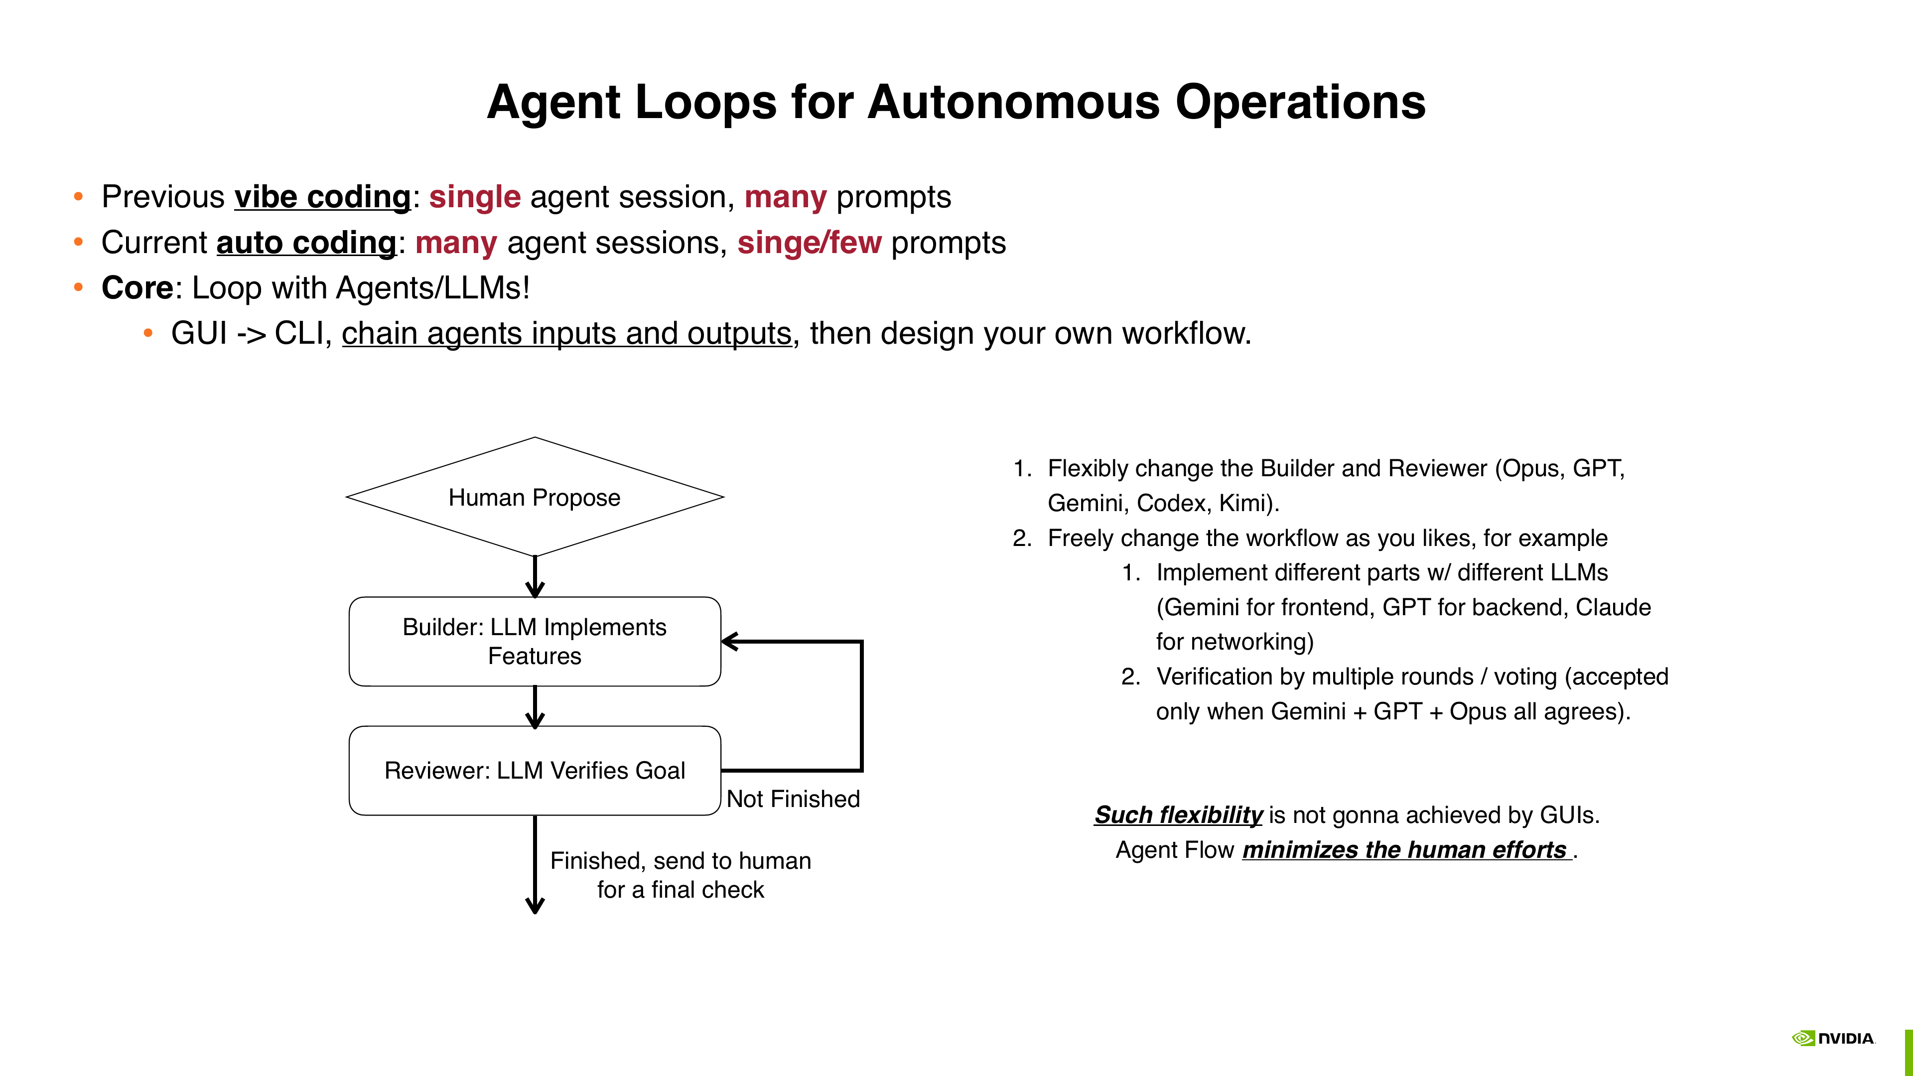
来源：https://lzhu.me/assets/slides/202606-advancing-agent-loops-with-humanize.pdf

Slide 41
Prompt Eng. ▸ Context Eng. ▸ Harness Eng.
Harness Engineering · 2025-2026
§2.4 Git —— Agent 时代的外部记忆系统
"没有 Git，AI 改代码像在沙地上写字"
Git 在 Agent 工作流的五大价值
最小工作流 · 够大多数同学用
■ 可回滚：Agent 改坏了能回上一个稳定点
■ 可对比：AI 改了什么一目了然，不是凭感觉验收
■ 可并行：分支 / worktree 同时推进多任务
■ 可协作：导师 · 同学 · 多个 Agent 围绕同一仓库
■ 可审计：论文代码 · 实验 · 结果的变化链路可追踪
git init # 第一次
git add .
git commit -m "init"
# 日常
git status # 看谁改了
git add .
git commit -m "finish data preprocessing"
# 看 AI 改了什么
git diff
git log --oneline --graph
40

Slide 42
Prompt Eng. ▸ Context Eng. ▸ Harness Eng.
Harness Engineering · 2025-2026
git worktree —— 多 Agent 并行的杀手锏
同一仓库的"平行宇宙"：底层对象库共享，比 clone 轻
# 在上一级目录开一个新工作树 · 并创建新分支
git worktree add ../paper-rebuttal -b rebuttal
# 查看当前所有 worktree
git worktree list
# 用完删掉（不删仓库历史）
git worktree remove ../paper-rebuttal
四种典型 worktree 分工
■ main worktree
■ 只放稳定、可运行、可提交的版本
■ experiment worktree
■ 跑新实验、改大逻辑、做高风险尝试
■ writing worktree
■ 专门给论文 / 汇报 / 文档整理
■ agent-debug worktree
■ 让某个 Agent 单独折腾，避免污染主现场
Git 让 Agent 的行动可追踪，branch 让尝试可隔离，worktree 让并行成为日常。
41

Slide 43
Prompt Eng. ▸ Context Eng. ▸ Harness Eng.
Harness Engineering · 2025-2026
主流 Agent 工具生态 —— 挑对工具比换个模型更重要
§1.5 + §1.7 Claude Code / Codex / Hermes / OpenClaw 的定位差异
工具 | 开发者 | 定位 | 最适合干什么
Claude Code | Anthropic | 面向代码仓库的终端 Agent | 写代码 · 改代码 · 跑测试 · code review
Codex | OpenAI | 面向真实工程执行的编码 Agent | 长链路 debug · 审查 · 自动迭代到完成
Hermes | Nous Research | 可自我沉淀 Skill 的通用 Agent | 长期个人助理 · 跨平台 · 云端常驻
OpenClaw | - | 多渠道消息入口的个人 AI 助手 | 统一 Telegram/Slack/微信入口 · 数字分身
Cursor | Cursor | IDE 集成 · Self-Driving 模式 | IDE 内高频微改 · 视觉即时反馈
LangChain / LangGraph | - | 框架 · 状态图 | 自建 Agent 系统 · 精细流程控制
一句区分法：Claude Code / Codex 以"项目"为中心 · Hermes / OpenClaw 以"人和渠道"为中心。
42

Slide 44
Prompt Eng. ▸ Context Eng. ▸ Harness Eng.
Harness Engineering · 2025-2026
§1.6 Claude Code / Codex 安装极简指南
安装 5 分钟，环境稳定性决定你后续 50 小时体验
Claude Code
Codex
# macOS / Linux / WSL
curl -fsSL https://claude.ai/install.sh | bash
# Windows PowerShell
irm https://claude.ai/install.ps1 | iex
claude # 启动 · 首次登录
# macOS / Linux
curl -fsSL https://chatgpt.com/codex/install.sh | sh
# Windows PowerShell
npm install -g @openai/codex --force --no-os-check
codex # 启动 · ChatGPT / API key 登录
国内环境三条自救建议
■ Windows 用户优先 WSL2：Claude Code / Codex / Git / Python 工具链更一致
■ 先装 Git 再装 Agent：很多能力都依赖仓库上下文
■ 装完先跑 doctor / --version 确认工具本身健康
■ 换 npm 源：npm config set registry https://registry.npmmirror.com
43

Slide 45
Prompt Eng. ▸ Context Eng. ▸ Harness Eng.
Claude Code 五阶段实战 · 工程落地
§3.5 Claude Code 高质量开发 · 五阶段方案
综合知识库 6+ 篇深度文章的实战工作流
Stage 1
Stage 2
Stage 3
Stage 4
Stage 5
Interrogation
Doc-First
Scaffold
Implement
Quality Gate
审问需求
文档优先
骨架配置
实施执行
质量控制
Plan Mode
无限追问
95% 信心
6 份规范文档
项目"宪法"
没有歧义
CLAUDE.md≤60行
progress.txt
lessons.md
Explore-Plan-
Implement-Commit
Subagents / Teams
/review · /compact
Esc Esc 回滚
上下文管理
审问 → 文档(6份) → CLAUDE.md+progress.txt → Plan Mode 确认 → 实施 → Quality Gate → 迭代
"文档越多 → AI 猜测越少 → 质量越高。用文档替代猜测，用流程替代碰运气。"
44

Slide 46
Prompt Eng. ▸ Context Eng. ▸ Harness Eng.
Claude Code 五阶段实战 · 工程落地
阶段一 · Interrogation：Plan Mode 反问
进入方式：Shift + Tab 两次
Claude 应该反问你的问题
规矩
■ 给谁用？(用户画像)
■ 核心动作是什么？
■ 完成后发生什么？(成功态)
■ 需要保存哪些数据？
■ 需要展示哪些数据？
■ 错误状态怎么处理？
■ 需要登录吗？需要数据库吗？
■ 需要在手机上工作吗？
■ 离线场景要不要支持？
■ 一次只问一个问题
■ 根据你的回答继续追问
■ 直到 95% 信心理解真实需求，才给方案
■ 这些答案 = 六份规范文档的原材料
■ 用户描述 → PRD
■ 数据结构 → BACKEND STRUCTURE
■ 流程 → APP FLOW
■ 手机需求 → FRONTEND GUIDELINES
■ 采访完开新会话执行（对话太长会污染上下文）
45

Slide 47
Prompt Eng. ▸ Context Eng. ▸ Harness Eng.
Claude Code 五阶段实战 · 工程落地
阶段二 · Doc-First + Vibe Design
六份规范文档 + DESIGN.md 终结前端审美灾难
DESIGN.md 里必须写什么
风格 | 关键词 (直接写入 FRONTEND_GUIDELINES.md)
Glassmorphism | backdrop-filter: blur() · 半透明 · 磨砂玻璃
Neobrutalism | 粗野原始 · 厚黑边框 · 冲突配色
Bento Grid | 便当盒网格 · 不同大小卡片 · 视觉节奏
Dark Mode | 深色背景 + 柔和强调色 · 亮暗双主题
■ 视觉主题 · 色彩体系 · 排版规则
■ 组件样式 · 布局原则 · 层次阴影
■ DO / DON'T 清单
■ 响应式行为 · Agent 提示指南
■
■ 资源：awesome-design-md (37k+ Stars)
■ 把 Claude / Linear / Cursor / Vercel /
■ Apple / Spotify / Airbnb 的设计系统
■ 全部提取成了 DESIGN.md
秘密武器：截图参考 —— "匹配这个布局"比任何文字描述强 100 倍。
46

Slide 48
Prompt Eng. ▸ Context Eng. ▸ Harness Eng.
Claude Code 五阶段实战 · 工程落地
阶段三 · 项目骨架：三份持久文件
CLAUDE.md (层级) · progress.txt (断点) · lessons.md (失败模式)
CLAUDE.md 的四层约束体系
# progress.txt (会话桥梁)
[Done]
- 后端 SQLite schema · CRUD 单测通过
- 前端 Button/TimerCircle 组件
[Doing]
- /stats 页面 · 7 日折线图 (卡在 SVG)
[Next]
- 集成 e2e (Playwright)
- 部署到 Vercel
[Bugs]
- 长时段计时 iOS 后台会掉
全局 CLAUDE.md (~/.claude/)
项目级 CLAUDE.md (仓库根)
各类规范文档 (设计 · 架构)
记忆文件 (自动记忆 · 会话记录)
"约束先行"：规矩从上往下穿透，一层管一层。
lessons.md 记录规则
■ 每次纠正 AI 后写一条 · 格式：现象 → 原因 → 防止规则
■ 例：AI 引入 lodash → 违反 TECH_STACK.md → 禁止未列出依赖
■ CLAUDE.md 顶部一句话："每次开工先读 lessons.md"
■ 这就是把好的 CLAUDE.md 和"伟大的"分开的关键
47

Slide 49
Prompt Eng. ▸ Context Eng. ▸ Harness Eng.
Claude Code 五阶段实战 · 工程落地
阶段四 · 实施执行：Subagents 并行 · Agent Teams 协同
"use subagents" —— 一句话让 Agent 分裂出多路小队
单会话模式 (中小项目)
Subagents 并行 (大项目)
■ Explore → Plan → Implement → Commit
■ 主线保持单一，最简单最稳定
■ 每完成一个可验证小阶段就 commit
■ 大改动一律开分支：exp/... · fix/... · writing/...
# 在 prompt 里加 "use subagents"
Create an agent team:
- one builds frontend following FRONTEND_GUIDELINES.md
- another implements backend following BACKEND_STRUCTURE.md
- another writes tests
# 子代理规则：做功能特定的
# ("前端组件 agent")
# 不要做通用的 "QA agent"
# Agent Teams (需讨论协调的复杂项目)
export CLAUDE_CODE_EXPERIMENTAL_AGENT_TEAMS=1
# 队友之间可直接对话协作
# 注意：token 消耗是单会话的 3-4 倍
48

Slide 50
Prompt Eng. ▸ Context Eng. ▸ Harness Eng.
Claude Code 五阶段实战 · 工程落地
阶段五 · 质量控制：/review · /compact · Rollback
"Quality Gate" 不是慢下来，是不让屎山滚下来
命令 | 触发时机 | 效果
/context | 任意时刻，尤其"感觉 AI 变傻"时 | 看当前上下文用量
/compact | 用量到 50% 时手动做，别等自动 | 压缩历史，保留关键决策 & 文件路径
/clear | 明显走偏 · 上下文腐坏 | 开新会话，靠 progress.txt / Proposal.md 恢复
/review | PR 前 · 大功能合并前 | 多子代理并行审查 · 找 bug 找漏洞
Esc Esc | AI 已经在错误上下文里"越修越错" | 回滚到 checkpoint 重来，别硬修
金句：走偏了别在同一上下文里修。Esc Esc → 干净 checkpoint → 更好的 prompt。
49

Slide 51
Prompt Eng. ▸ Context Eng. ▸ Harness Eng.
Claude Code 五阶段实战 · 工程落地
§2.5 调试三条金规 —— 别玩微操
来自 84 条 Claude Code 最佳实践
1
对 bug 只说"fix"
2
修两次没搞定就 /clear
3
复杂问题用 Goals
完整贴错误信息 + 说完整复现流程 + 说一个字 "fix"。
不指导怎么修 · 不猜原因 · 不规定方案。
成功率 80%+。
Anthropic 官方建议：纠正超 2 次重启。
走偏了 → Esc Esc 回滚。
别在错误上下文里修偏差。
性能瓶颈 · 复现论文 · 深度 debug：
设置持久目标 → 让 Agent 自己跑 benchmark、
检查热路径、做修改、重跑、迭代到达标。
50

Slide 52
Prompt Eng. ▸ Context Eng. ▸ Harness Eng.
Claude Code 五阶段实战 · 工程落地
§2.6 消除 AI 味 —— Prompt 骨架 + 分层策略
两条路径：1) 调用 Skill · 2) 在 prompt 层面约束
## 你的任务：根据当前项目为我撰写论文的:....
开始工作前：
1. 查看 [research_proposal.md] 来了解项目
2. 查看 progress.md 了解进度
3. 可以通过查看 project_index.md 来找到需要的文件
## 要求：
1. 用 LaTeX 编辑和排版
2. 禁止幻觉，数据与分析必须来自项目结果
3. 先理解各小节的重要性，再分配精力和字数；分开进行彻底重写和组织；逐节进行
## 禁止做的事情：
1. 禁止频繁采用分点方式论述，除非绝对必要——能用段落说清楚就用段落
2. 禁止高级名词堆砌
3. 禁用 AI 常见句型模板：首先、其次、此外、综上……
4. 禁止介绍段与结论段相互镜像
5. 禁止每段以同样模式起句 / 收句
## Output
生成位置：xxx 生成格式：xxx
分层润色策略：骨架层 (composer) → 内容层 (scientific-writer) → 风格层 (人工 + AI)
51

Slide 53
Prompt Eng. ▸ Context Eng. ▸ Harness Eng.
收束 · 认知与资源
Why You Suck at Vibe Coding —— 五大失败模式
万字指南的精华。对号入座
01
没有结构 · 没有清晰度 · 没有基础
AI 产生幻觉不是它坏了，是你没给它可依靠的东西
02
你的意图是屎，代码也会是屎
AI 是翻译器，把你的意图转成代码。翻译器不能替你想清楚
03
打开终端就要 AI 立即编码
没有计划、没有参考、没有真相来源——前几个文件后崩溃
04
失败不是缺技术，是缺纪律
缺乏上下文保存、缺乏"约束先行"的习惯
05
想靠"更好的提示词"救命
修复方法不是更好的提示词，是更好的理解——加上文档
修复方法：审问 → 文档 → 代码。这三步的顺序永远不能反。
52

Slide 54
Prompt Eng. ▸ Context Eng. ▸ Harness Eng.
收束 · 认知与资源
结语 · Agent 开发的五个核心认知
把主线合上：Prompt → Context → Harness
1
Agent 不是更强的 Chat
Chat 是"一问一答"，Agent 是"目标驱动的自主行动闭环"
2
工程外壳决定上限
瓶颈在工具接口、上下文、执行环境、验证、治理——ETCLOVG 七层
3
Skill 是护城河
模型迭代，但 Engineering 出来的 Skill 持续积累、跨模型迁移
4
文档是唯一的真相来源
审问 → 文档 → 代码。6 份规范 + CLAUDE.md + progress.txt
5
约束先行
任何工作开始前先定规则。规范从上往下穿透，一层管一层
"Prompt Eng. 把模型叫醒 · Context Eng. 让模型看见正确的信息 · Harness Eng. 让模型在真实世界里可靠行动。"
53

Slide 55
Prompt Eng. ▸ Context Eng. ▸ Harness Eng.
收束 · 认知与资源
参考资源 · Q & A
继续深挖的地图
Anthropic Skills (官方)
https://docs.claude.com/en/docs/agents/skills
Agent Harness Engineering: A Survey
arxiv · 关键词 "Agent Harness Engineering"
Advancing Agent Loops with Humanize (Slides)
https://lzhu.me/assets/slides/202606-advancing-agent-loops-with-humanize.pdf
微信文章 · Vibe Coding 完整流程
https://mp.weixin.qq.com/s/3woX_Go5M2AEq_FwczkAqw
awesome-design-md (37k+ Stars · DESIGN.md 集合)
github · awesome-design-md
84 条 Claude Code 最佳实践
官方博客 & 社区精编
感谢聆听 · Q & A
王浩然 ubecwang@gmail.com
54

